Slide 1
Презентация к педагогическому совету:
«Формы и методы, используемые для повышения успеваемости учащихся на уроках химии»
Выполнила:
Преподаватель химии
Соколова А.К.
г.Лермонтов
2023год

Slide 2
Учение, лишенное всякого интереса и взятое только силой принуждения, убивает в ученике охоту к овладению знаниями.
Приохотить ребенка к учению гораздо более достойная задача, чем приневолить.
К. Д. Ушинский

Slide 3
Причины низкого качества знаний по химии.
ХИМИЯ – наука которая опирается на знания и умения других наук:
Математика, Физика, Информатика, Биология и др.
Учащийся должен обладать целым набором физиологических качеств
( предрасположенность к точным наукам имеют 30% населения планеты)
У 80% способность действовать в уме не сформирована.
Причем у 20 % учащихся нет даже необходимых исходных предпосылок для ее формирования.
Ее сформированность имеет огромное значение в обучении химии, поскольку содержание предмета требует постоянного оперирования условными заместителями чувственно не воспринимаемых объектов (химическими знаками и их «производными»: формулами, уравнениями реакций и т.п.)

Slide 4
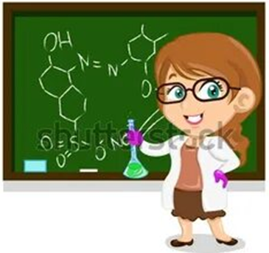
Задача учителя организовать процесс обучения так, чтобы у учащихся развивались познавательные способности, формировались приемы умственной деятельности( анализ, синтез, абстрагирование, обобщение, сравнение), чтобы учащиеся умели самостоятельно работать, делать обобщение и выводы, творчески применять знания в новых ситуациях.
Тысячекратно можно
цитировать древнюю
мудрость:
можно привести коня
к водопою, но заставить
его напиться нельзя.

Slide 5
Пассивный метод
Это форма взаимодействия учащихся и учителя, в которой учитель является основным действующим лицом, а учащиеся выступают в роли пассивных слушателей.
Лекция - самый распространенный вид пассивного урока.
Рассказ – это форма изложения учебного материала, которая носит преимущественно описательный характер (сюжетный, иллюстративный, информационный).
Опорные конспекты - выполнение установки: минимум текста – максимум информации.

Slide 7
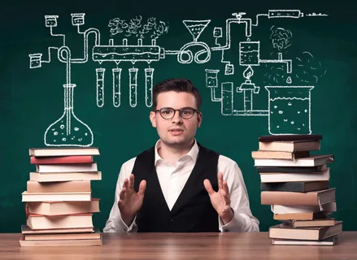
Активный метод
Это форма взаимодействия учащихся и учителя, при которой учитель и
учащиеся взаимодействуют друг с другом в ходе урока и учащиеся здесь
не пассивные слушатели, а активные участники урока.
Здесь учитель и учащиеся находятся на равных правах.
Объяснение - это вид устного изложения, в котором раскрываются новые понятия, термины, устанавливаются причинно-следственные связи.
Работа с учебником - это метод, позволяющий ученику под опосредованным руководством учителя самостоятельно организовывать процесс познания.

Slide 8
Упражнения — это планомерно организованное повторное выполнение каких-либо действий с целью их освоения или совершенствования.
Учащиеся производят многократные действия, т.е. тренируются (упражняются) в применении усвоенного материала на практике и таким путем углубляют свои знания, вырабатывают соответствующие умения и навыки, а также развивают свое мышление и творческие способности.

Slide 9
Проблемное изложение, рассчитанное на вовлечение ученика в познавательную деятельность, учитель ставит проблему, сам показывает пути ее решения, а учащиеся внимательно следят за ходом мысли учителя, размышляют, переживают вместе с ним и тем самым включаются в атмосферу научно-доказательного поискового решения.
Примеры проблемных вопросов и заданий.
1).Для лечения малокровия (пониженного содержания гемоглобина в крови) издавна применяли препараты железа, в т.ч. сульфат железа (II), а иногда и восстановленное железо в порошке. Известен и старинный народный рецепт -средство от малокровия -«железное» яблоко:
в яблоко (лучше антоновское) втыкают несколько гвоздей и выдерживают сутки. Затем гвозди вынимают, а яблоко съедают.
Как вы можете объяснить эффективность «железного» яблока с точки зрения химии?
2) У позвоночных животных кровь красного цвета, какого цвета еще бывает кровь и у кого?

Slide 10
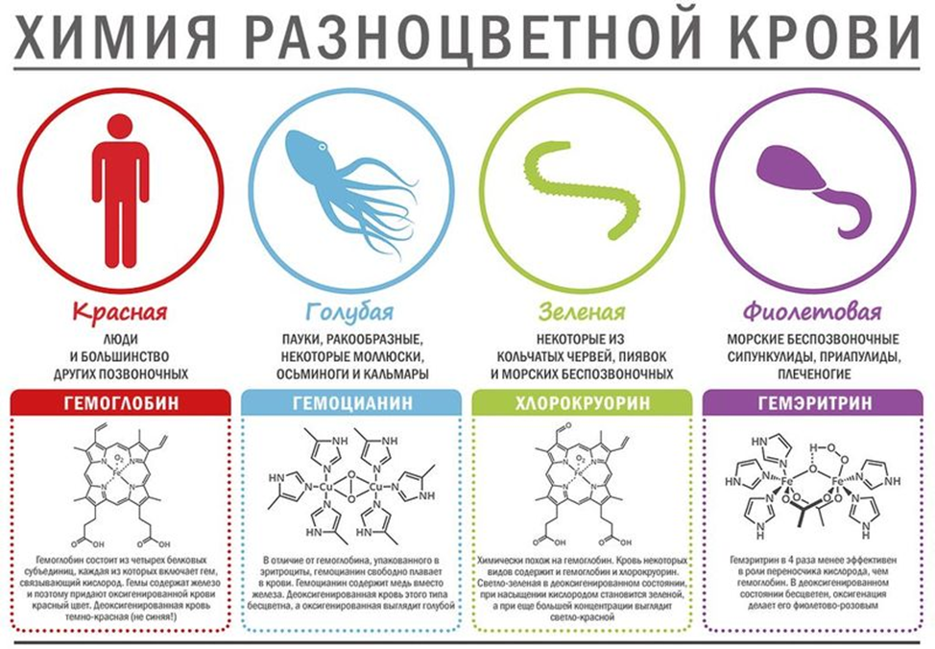

Slide 11
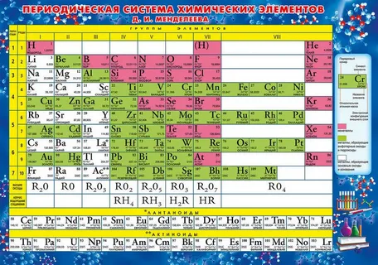
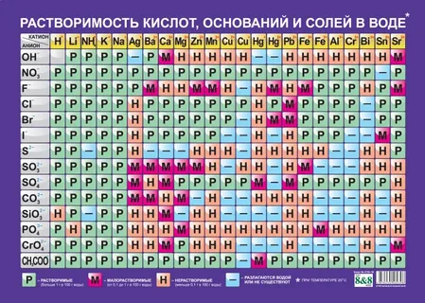
Объяснительно-иллюстративные отражают деятельность учителя и ученика, состоящую в том, что учитель сообщает готовую информацию разными путями, с использованием демонстраций, учащиеся воспринимают, осмысливают и
запоминают ее.
При необходимости воспроизводят полученные знания.
Работа с графическими наглядными пособиями: с периодической системой элементов, с таблицей растворимости и др.

Slide 12
Другим графическим методом организации информации может быть кластер.
Прием кластера я использую на уроках для стимулирования мыслительной
деятельности учащихся. Он служит наглядной схемой-подспорьем для учащихся.

Slide 14
Решение химических задач.
Химические задачи помогают совершенствованию качества обучения, закреплению знаний, установлению межпредметных связей. Виды расчетных задач, которые должны уметь решать учащиеся, указываются в программе по химии.
На уроках рассматриваем задачи, которые непосредственно связаны с понятиями «здоровый образ жизни», «правильное питание», «экология».
Задача 1
Вычислите, какую часть лимона необходимо съедать ежесуточно, для того чтобы восполнить потребность организма в витамине С.
В расчетах следует принять, что масса лимона равна 100 г; содержание витамина С в лимоне составляет 0,5%. Суточная потребность взрослого человека в витамине С – 100мг.
Задача 2
В куске белого пшеничного хлеба содержится 0,8 мг железа. Сколько кусков нужно съедать в день для удовлетворения суточной потребности в этом элементе (суточная потребность в железе – 18мг).

Slide 15
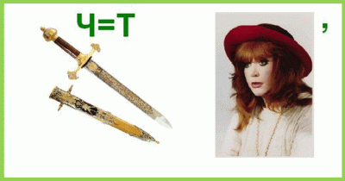
Интерактивный метод
Интерактивный («Inter» - это взаимный, «act» - действовать) –
означает взаимодействовать, находиться в режиме беседы, диалога с кем-либо.
Метод проектов предполагает самостоятельный анализ заданной ситуации и умение находить решение проблемы.
Метод проектов нацелен на развитие личности, их самостоятельности, творчества. В процессе работы над проектом у учащихся появляется потребность в приобретении новых знаний и умений.
Эвристический метод — применяю разнообразные игровые приемы в форме конкурсов, деловых и ролевых игр, соревнований, исследований.
Эти методы наиболее полно решают задачи развития учащихся при обучении.

Slide 16
Формы организации деятельности учащихся.
1).Индивидуальная форма организации работы учащихся предусматривает самостоятельное выполнение учеником одинаковых для всего класса задач без контакта с другими учениками, но в едином для всех темпе.
2).Групповая форма.
Класс на данном уроке делится на группы для решения конкретных учебных задач.
3).Фронтальная форма.
Она предполагает одновременное выполнение общих заданий всеми учениками класса для достижения ими общей познавательной задачи.
4). Работа в парах.
Работа в парах дает ученикам время подумать, обменяться идеями с партнером и лишь, потом озвучивать свои мысли перед классом. Она способствует развитию навыков высказываться, общаться, критически мыслить и вести дискуссию.

Slide 18
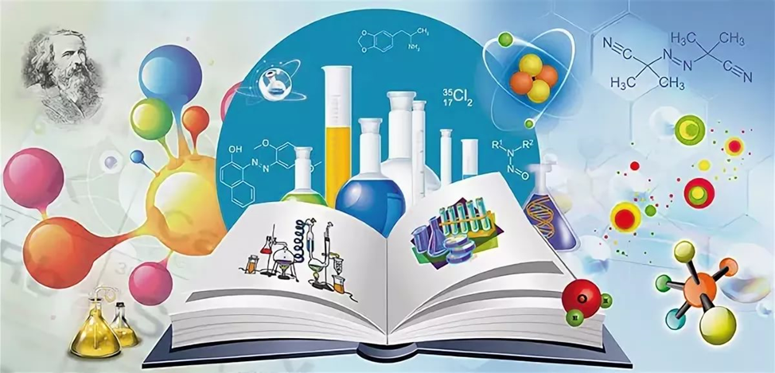
Спасибо за внимание!

